Slide 1
CPU.inc
Погодная станция (НКБ ВС)

Slide 2

Кейс
Мы взяли кейс от комнании - НКБ ВС. Задача в нем была такова - разработать программно-аппаратный комплекс для сбора данных с удаленных датчиков и отображения информации на экране прибора, веб-сайте и через запросы в мессенджере Телеграмм.

Slide 3
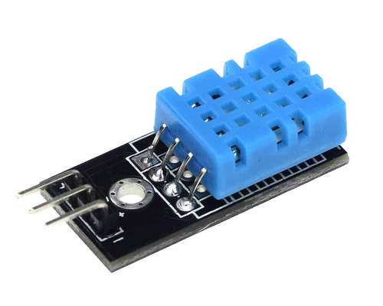
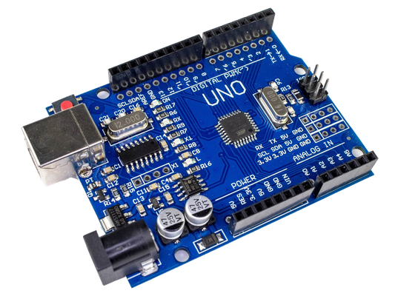
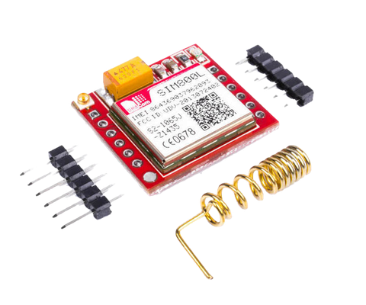
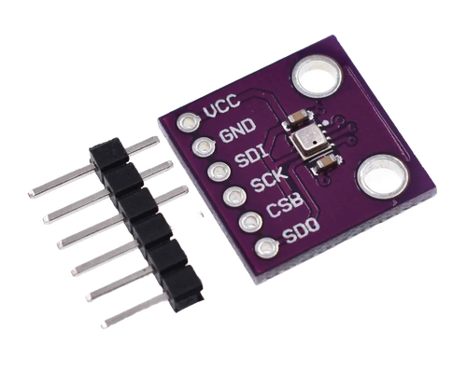
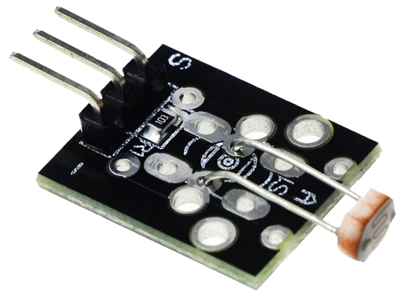
Описание проекта
Наш проект - погодная станция, построенная на Arduino R3. Она собирает данные о влажности и температуре (датчик KY-015), уровне света (фоторезистор KY-018). Эти данные отправляются на жк-дисплей (ЖК индикатор 16х2 символов и на сервер (GSM модуль SIM800L), который в свою очередь выводит их на сайт с доменом weatherwise.ru на котором пользователи и видят данные о погоде.
Датчик давления BME 280
Фоторезистор KY-018
Датчик температуры и влажности KY-015
Arduino R3
GSM модуль SIM800L

Slide 4






Использованные технологии
Для создания нашего проекта мы использовали ArduinoIDE для программирования печатной платы и технологии, такие как JavaScript, HTML, CSS и PHP для создания сайта weatherwise.ru

Slide 5
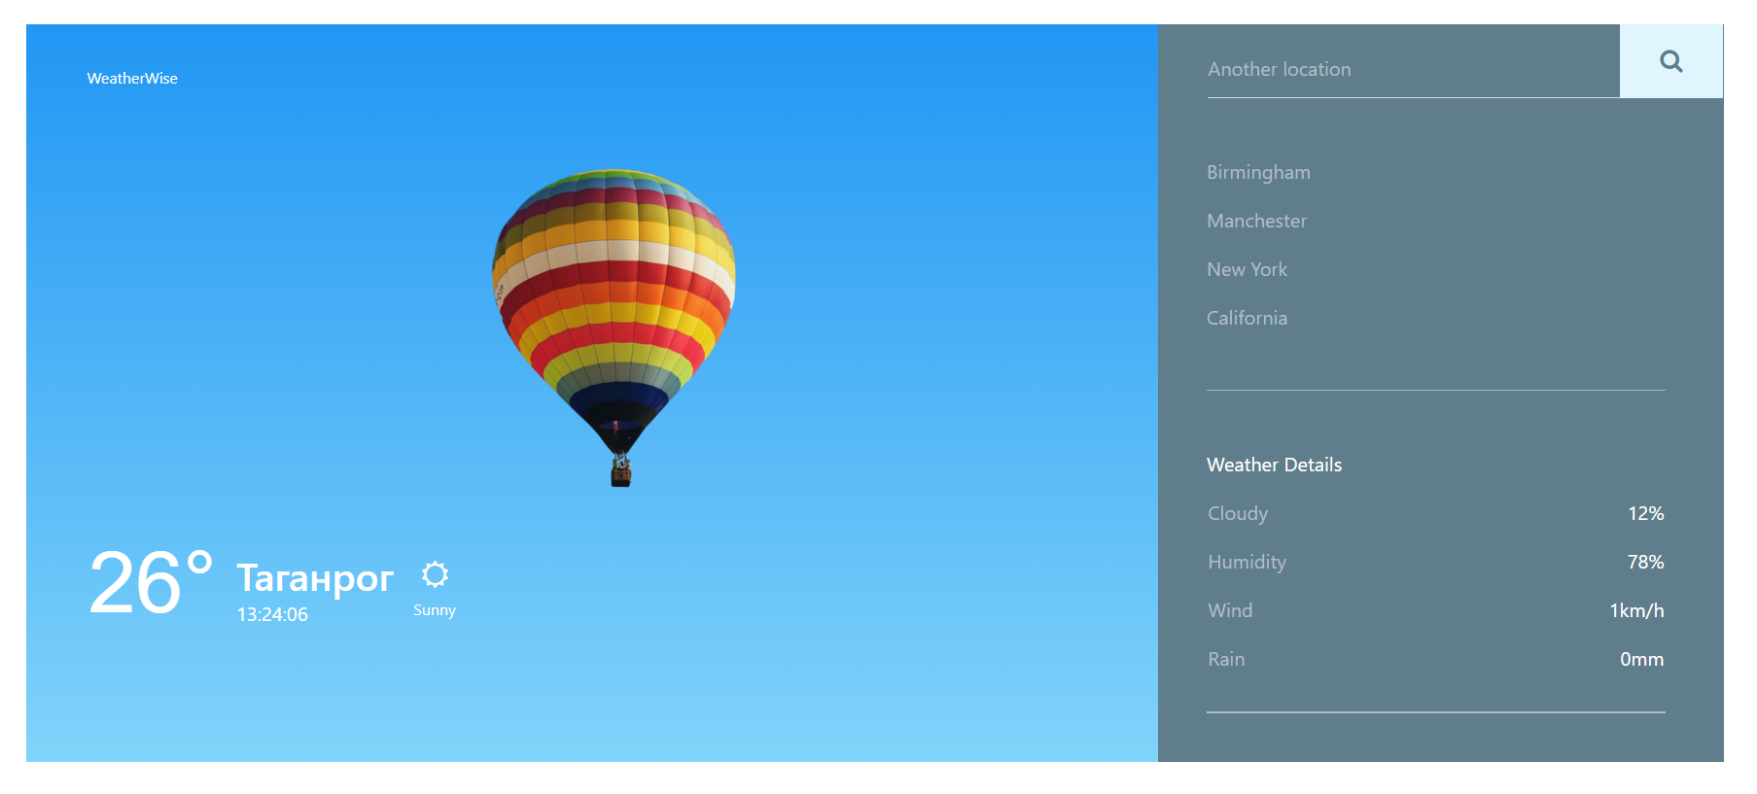

Достижения и результаты
Наш проект успешно собирает данные с датчиков и отображает их на веб-сайте. Мы создали рабочий прототип погодной станции!
Qr код сайта weatherwise.ru

Slide 6


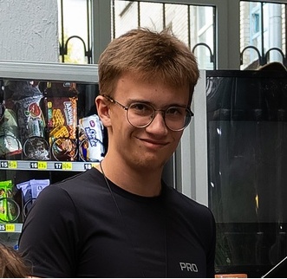

Наша команда
Богдан Митченко
Валентин Луценко
Разработчик устройства, сервера и алгоритмов взаимодействия с датчиками.
Разработчик физического устройства, ответственный за сборку и схему подключения компонентов.
Дмитрий Шалихманов
Илья Осипов
Разработчик и дизайнер сайта weatherwise.ru и создатель этой презентации.
Разработчик и дизайнер сайта weatherwise.ru.

Slide 7
Остались вопросы?

Slide 8
Спасибо за внимание!

